Slide 1


Slide 2
PPA Passo a Passo (parte 2)
23 de Abril
Horário: 14:00 ás 17:00
COMPLEMENTAÇÃO, MOMENTO EM QUE NÃO CONSEGUI MAIS FALAR, MAS EM RESPEITO A VCS ALUNOS, SEGUEM AS ORIENTAÇÕES DOS SLIDES.
ABRAÇOS

Slide 3
4. Anexo de Riscos Fiscais
a) 📉 Riscos Fiscais
✅ Definição:
Eventos potenciais, internos ou externos, que podem comprometer o equilíbrio orçamentário e a capacidade de execução das metas fiscais.
📌 Exemplos comuns em municípios:
Redução de transferências constitucionais (FPM, ICMS).
Perda de receitas próprias (IPTU, ISS).
Ações judiciais desfavoráveis (ex: precatórios).
Inadimplemento de convênios.
Reajustes contratuais inesperados.
Quebra de receita por suspensão de cobrança ou renúncia tributária mal planejada.

Slide 4
Estes riscos podem acontecer, mas ainda não temos uma visão ou uma previsão deles. Mas se analisarmos os períodos anteriores Podemos “prever” que algo pode acontecer, este “algo que pode acontecer” temos que evidenciar no projeto de lei da LDO

Slide 5
b) 🧾 Contingência Passiva
✅ Definição:
Obrigações possíveis que decorrem de eventos passados, cuja existência será confirmada apenas pela ocorrência de eventos futuros incertos (ex: decisões judiciais, processos administrativos).
📌 Exemplos:
Ações trabalhistas.
Demandas previdenciárias.
Repasses do RPPS a serem ajustados.
Indenizações por desapropriações ou rescisões contratuais.

Slide 6
Da mesma forma dos riscos fiscais, as contingências passivas devem ser registradas, mas pelo menos neste caso já temos uma visão do que pode acontecer, ou seja, confirmação pela procuradoria jurídica dos processos em andamento (possiveis conversões) em precatórios, precatórios ja existentes e suas ordens cronológica de pagamento. Processos administrativos e demandas judiciais que já estejam em andamento, mas ainda sem uma definição ou transito em julgado.

Slide 7
c) 📑 Obrigações Fiscais
✅ Abrangência:
São obrigações que devem ser observadas durante o exercício orçamentário, cuja inobservância pode gerar sanções legais e desequilíbrio fiscal.
📌 Podem incluir:
Cumprimento de limites constitucionais (educação, saúde).
Limite de despesa com pessoal (LRF, art. 20).
Pagamento de precatórios judiciais.
Cumprimento de contratos de PPPs e operações de crédito.

Slide 8
Agora sim, o que poderia ser um risco ou uma contigencia passiva, agora já é uma obrigação, ou seja, já temos a divida registrada, por exemplo: parcelamentos RPPS ou INSS, dívidas contraídas de restos a pagar (obedecendo o art 42 da LRF) o entendimento do TCE PR é que não seja somente as dívidas contraídas no exercício e sim o somatório delas no curso da gestão. Se há ou não uma garantia nos processos de operações de crédito (empréstimos ou financiamentos) podendo ser pelo fomento Paraná ou Bancos. Cuidado, pois os bancos tem linhas de crédito e processos mais simplificados e conseguem convencer os prefeitos. Sempre atento que toda e qualquer inscrição de dívida tem que ser aprovada pela Câmara.

Slide 9
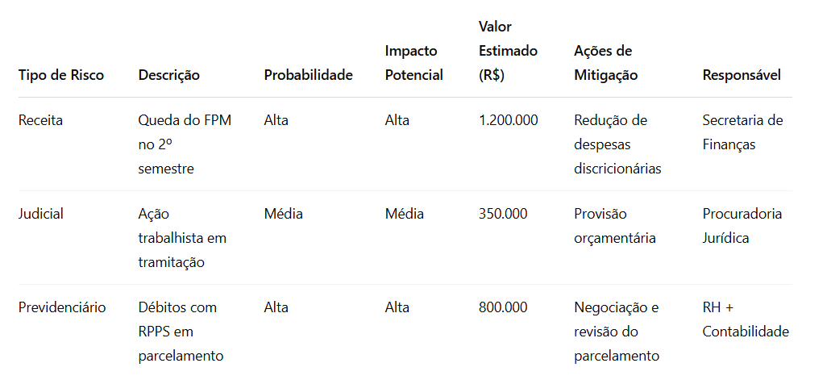
d) 🎯 Conteúdo e Objetivo do Demonstrativo
✅ Finalidade:
Prevenir riscos e corrigir desvios que possam afetar as metas fiscais, orientando a alocação da reserva de contingência e ações preventivas.
📊 Modelo de Tabela
para o Anexo:

Slide 10
Agora que já sabemos do que pode acontecer (riscos fiscais), do que ja esta sendo gerenciado pela administração (passiveis contingentes) e aquilo que ja este concretizado (obrigações fiscais). Temos que demonstrar para que todos saibam a real situação da entidade. Até mesmo para poder, se necessário, emitir a limitação de empenho ou efetuar alterações na estrutura administrativa para reduzir as despesas públicas.

Slide 11
5. Anexo de Metas Fiscais (LRF, art. 4º, §1º)
a) Metas Anuais
📌 O que é:
São as metas fiscais projetadas para os três exercícios seguintes em relação à:
Resultado Primário (receitas menos despesas não financeiras).
Resultado Nominal (variação da dívida pública).
Dívida Consolidada Líquida em proporção da RCL.
📜 Base legal: Art. 4º, §1º, inciso I da LRF.
📊 Importância didática: Ajuda o gestor a planejar suas ações de governo de forma compatível com a saúde fiscal do município, evitando desequilíbrios e endividamento excessivo.

Slide 12
Fixam as metas de resultado primário e nominal, bem como os montantes de receitas, despesas, resultados nominal e primário e montante da dívida pública para o exercício a que se refere e para os dois seguintes. São essenciais para aferir o equilíbrio fiscal e orientar a elaboração da LOA.

Slide 13
b) Avaliação do Cumprimento das Metas Fiscais do Exercício Anterior
📌 O que é:
Comparação entre o que foi previsto e o que foi efetivamente realizado no último ano.
📜 Base legal: Art. 4º, §1º, inciso II da LRF.
📊 Importância didática: Permite avaliar a credibilidade da projeção, identificar desvios e ajustar estratégias fiscais futuras.

Slide 14
Apresenta a análise comparativa entre as metas previstas para o exercício anterior e os resultados efetivamente alcançados. Inclui explicações sobre eventuais desvios e suas causas, além de medidas corretivas.

Slide 15
c) Metas Atuais x Fixadas nos Três Exercícios Anteriores
📌 O que é:
Compara a meta atual de resultado primário, nominal e dívida com as definidas nos últimos três anos.
📜 Base legal: Art. 4º, §1º, inciso III da LRF.
📊 Importância didática: Evidencia a evolução da política fiscal e o alinhamento com o planejamento plurianual.

Slide 16
Compara as metas propostas para o exercício atual com aquelas fixadas nos três exercícios anteriores. O objetivo é demonstrar a coerência, evolução e consistência da política fiscal ao longo do tempo. Se há ou não a necessidade de rever as metas relativas ao resultado primário, lembrando que o resultado pode ser deficitário, desde que conste na LDO.

Slide 17
d) Evolução do Patrimônio Líquido do Município
📌 O que é:
Apresenta o comportamento do patrimônio líquido do município ao longo do tempo, calculado pela diferença entre ativo e passivo.
📜 Base legal: Art. 4º, §1º, inciso IV da LRF.
📊 Importância didática: Mostra a capacidade de geração de riqueza do ente e se houve empobrecimento ou fortalecimento do patrimônio público.

Slide 18
Analisa a variação do patrimônio líquido da entidade entre o início e o final do exercício, permitindo avaliar a capacidade de geração de riqueza e a sustentabilidade financeira. Para isso temos que ter todas as informações patrimoniais atualizadas (reavaliação, depreciação, mensuração dos bens inclusive de domínio público.

Slide 19
e) Origem e Aplicação dos Recursos Obtidos com Alienação de Ativos
📌 O que é:
Demonstra de onde vieram os recursos obtidos com venda de bens públicos e como eles foram aplicados.
📜 Base legal: Art. 4º, §1º, inciso V da LRF.
📊 Importância didática: Evita o uso desses recursos para financiar despesas correntes (vedado pelo art. 44 da LRF) e garante transparência patrimonial.

Slide 20
Detalha as operações de alienação de ativos, como bens móveis e imóveis, e sua destinação. É importante para verificar se os recursos estão sendo aplicados conforme os princípios da LRF e se há reinvestimento produtivo. Toda a receita de capital, inclusive as de alienações, devem ser utilizadas para bens de capital e não de custeio. Tendo até mesmo fontes de recursos específicas para poder demonstar.

Slide 21
f) Avaliação da Situação Financeira e Atuarial do RPPS
📌 O que é:
Avaliação do equilíbrio entre receitas, despesas e obrigações futuras do Regime Próprio de Previdência Social dos servidores.
📜 Base legal: Art. 4º, §1º, inciso VI da LRF.
📊 Importância didática: Evidencia se o RPPS é sustentável a longo prazo, e se há necessidade de reformas ou aportes do Tesouro.

Slide 22
Apresenta o diagnóstico da situação financeira e atuarial do RPPS, demonstrando a capacidade do regime de honrar os compromissos com os segurados atuais e futuros. Baseado em avaliação técnica especializada. Lembrando da importancia de um ou mais cálculos atuariais no decorrer do ano, pois as variações financeiros e cadastrais ocorrem frequentemente e não da para ter uma noção se fizermos uma só analise anual. Havendo necessidade altera-se as peças orçamentárias.

Slide 23
g) Estimativa e Compensação da Renúncia de Receita
📌 O que é:
Estimativa de quanto será renunciado com isenções, anistias, remissões, subsídios, etc., e como isso será compensado.
📜 Base legal: Art. 4º, §1º, inciso VII da LRF.
📊 Importância didática: Garante que a política de benefícios fiscais esteja alinhada à capacidade orçamentária, com compensações reais previstas.

Slide 24
Deve apresentar as previsões de renúncia de receitas (isenções, anistias, subsídios, remissões) e as respectivas medidas de compensação, conforme exigido pelo art. 14 da LRF. Garante que os benefícios fiscais não comprometam as metas.
Se não há brecha fiscal, não adianta inventar a renúncia.
Caso faça renúncia, deve-se comprovar futuramente a aplicação das compensações e não simplesmente constar no demonstrativo da LDO.

Slide 25
h) Margem de Expansão das Despesas Obrigatórias de Caráter Continuado
📌 O que é:
Demonstra a possibilidade de aumento de despesas obrigatórias (como folha de pagamento, contratos continuados, etc.) sem comprometer as metas fiscais.
📜 Base legal: Art. 4º, §1º, inciso VIII da LRF.
📊 Importância didática: Evita que o município assuma compromissos sem suporte orçamentário-financeiro, especialmente com despesas permanentes.

Slide 26
Dos demonstrativos este é o mais complexo para podermos evidenciar.
Demonstra a disponibilidade orçamentária e financeira para ampliar despesas obrigatórias (como salários e contratos continuados), de acordo com o art. 17 da LRF. Requer estimativas realistas e análise do impacto fiscal a longo prazo.
Deve haver um cronograma de contratações de Pessoal, caso tenha um concurso em andamento, respeitando os limites de despesas com Pessoal, seja no legislativo ou no executivo (onde rpps é calculado junto).
Com os planos de contratações, já saberemos os nossos compromissos futuros, façam este levantamento junto ao setor de contratos.
Os setores da administração devem interagir frequentemente, em todas as fases da despesa publica, desde o planejamento até o final da execução.

Slide 27

Obrigado pela participação!
LUÍS RENATO VAZ
(44) 9 9146-1422
luisrenatovaz@hotmail.com

Slide 28


